Slide 1
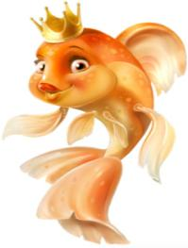
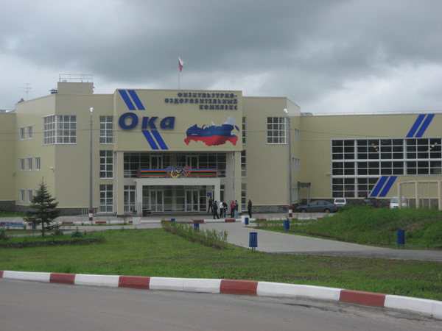
Взаимодействие
МДОУ «Детский сад № 28»
общеразвивающего вида
с приоритетным осуществлением деятельности
по направлению физического развития детей
с ГУ НО «ФОК в городе Дзержинске Нижегородской области»
Автор: старший воспитатель Кулигина Е.А.

Slide 2
Задачей нашего дошкольного учреждения
мы считаем охрану жизни
и укрепление здоровья детей,
их физическое развитие.
Качественное улучшение
состояния здоровья
Объединение усилий
педагогов, специалистов и тренеров

Slide 3
Принципы взаимодействия
Добровольность
Равноправие сторон
Уважение интересов друг друга
Соблюдение законов и иных нормативных актов
Обязательность исполнения договоренности
Общая ответственность за воспитание здорового поколения

Slide 4
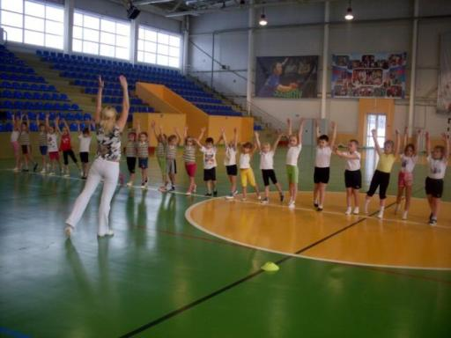
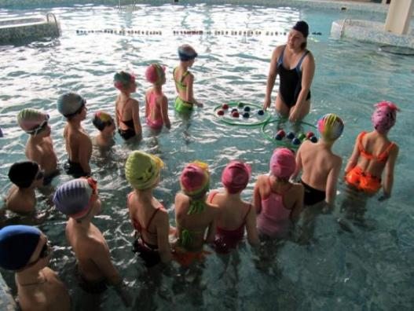
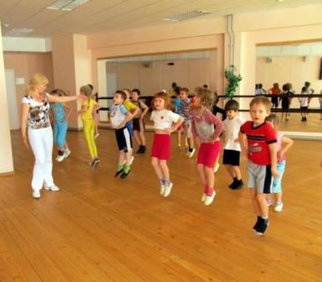
Направления работы
Непосредственно организованная образовательная деятельность в условиях ФОК.
Посещение воспитанниками МДОУ с родителями (законными представителями) секций в режиме работы ФОК в выходные дни.
Мероприятия на базе ФОК.
Кинозал
Тематические программы
Подборка мультипликационных фильмов
Викторины
Презентации

Slide 5
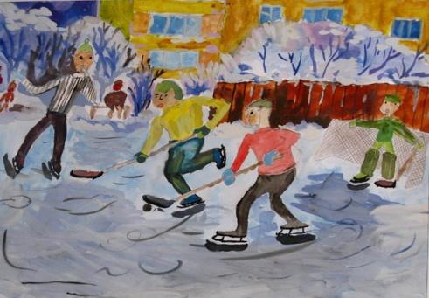
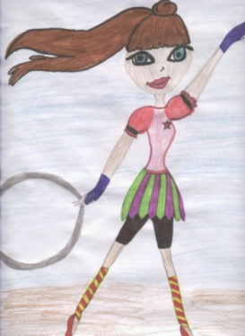
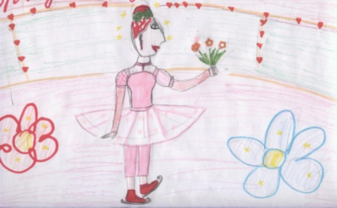
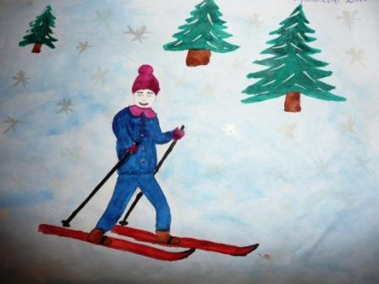
Выставки детских рисунков

Slide 6
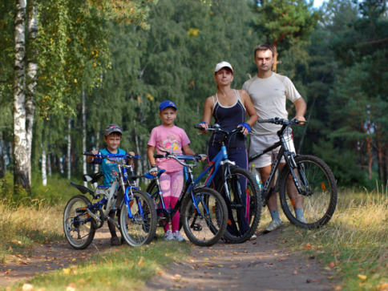
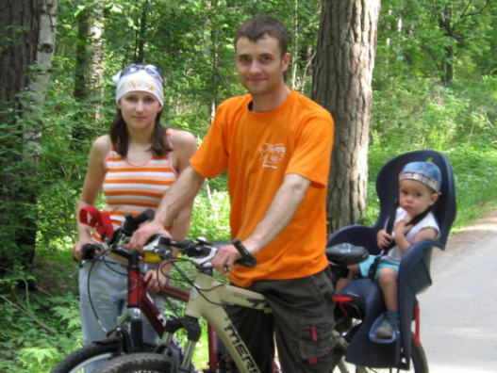
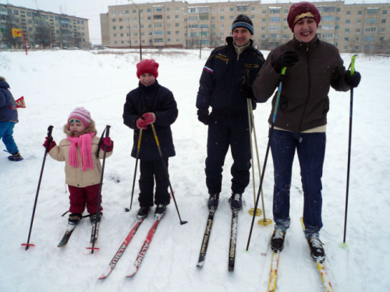
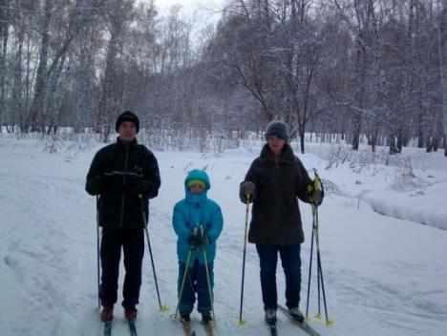
Выставки семейных фотографий

Slide 7
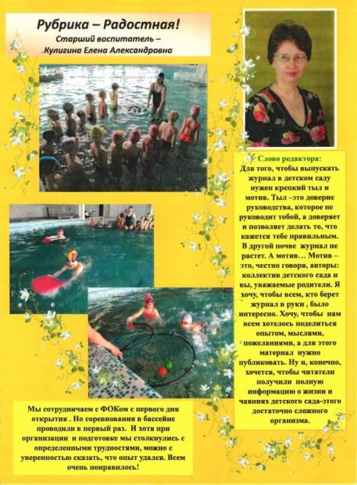

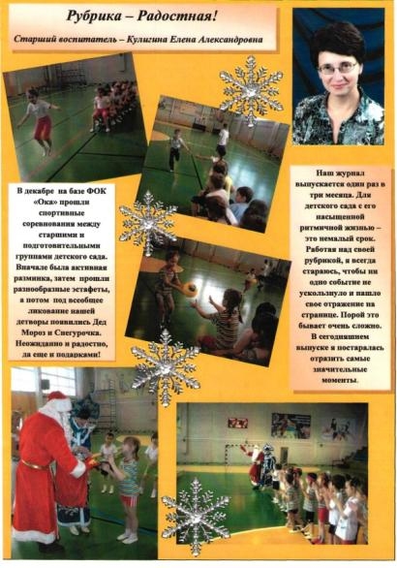
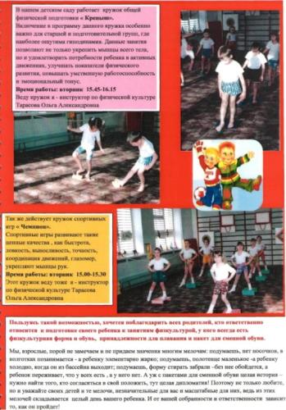
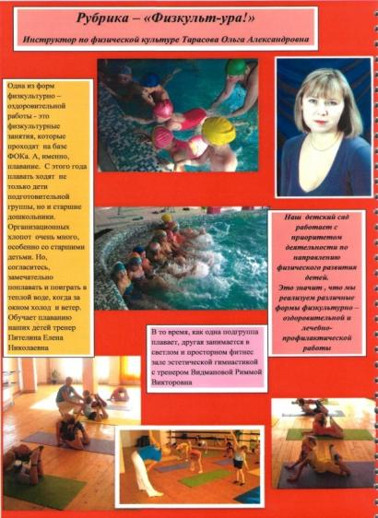
Журнал «Родной бережок»

Slide 8
Социальное партнерство позволяет:
Развивать проектную культуру
Осуществлять поиск альтернативных решений вопросов оздоровления организма дошкольника
Расширяет дополнительные услуги предоставляемые ДОУ
Предоставляет возможность воспитанникам принимать участие в городских спортивных соревнованиях
Успешно реализовывать Программу развития МДОУ «Радуга здоровья»

